Slide 1
Лидерство в современном обществе к.э.н., доцент кафедры международного туризма и гостиничного бизнеса Нежельченко Е.В. к.э.н., доцент кафедры международного туризма и гостиничного бизнеса Ясенок С.Н.

Slide 2
Вопросы:
Понятие и сущность лидерства
Функции лидера в процессе реализации управленческой деятельности
Роль лидера в условиях глобализации рынка

Slide 3
1. Понятие и сущность лидерства
Руководство является существенным компонентом эффективного управления.
Но, несмотря на это, эффективные лидеры не всегда являются одновременно и эффективными управляющими.
Эффективность лидера обычно оценивается с точки зрения воздействия на производительность группы.
Эффективное лидерство иногда может мешать формальной организации.

Slide 4

В чем же различие между управлением и лидерством?
Как соотносятся понятия лидерство и руководство?

Slide 5
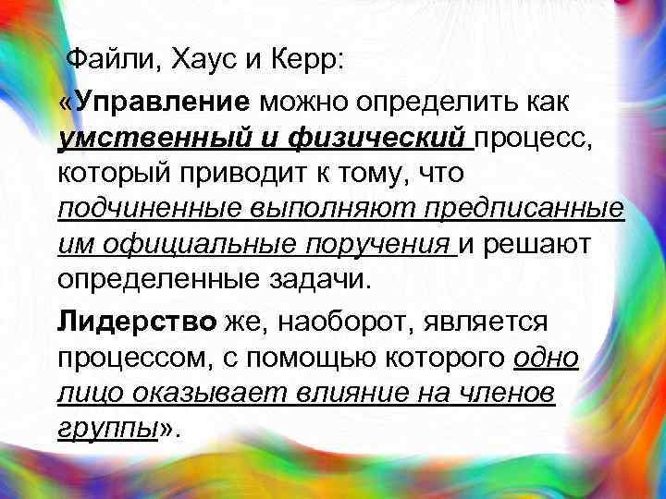

Slide 6
Управляющими становятся во главе организации в результате намеренного действия формальной организации – делегирования полномочий.
Лидером же становятся не по воле организации, хотя возможности вести за собой людей тоже можно увеличить путем делегирования полномочий.

Slide 7
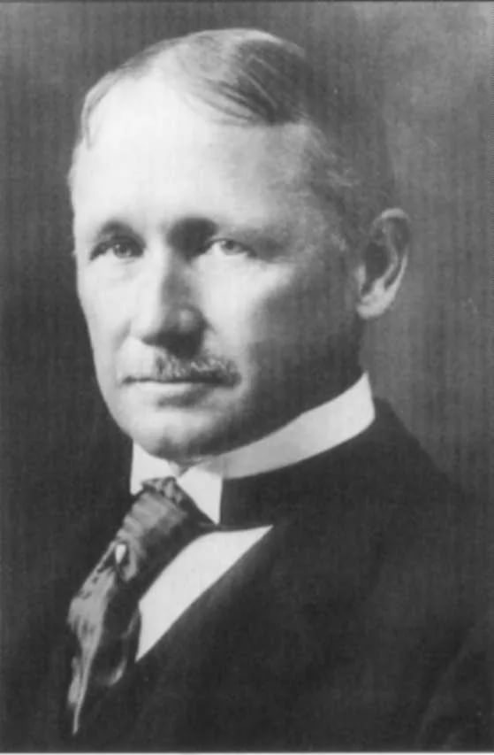
Систематическое, целенаправленное и широкое изучение лидерства началось с Ф. Тейлора.

Slide 8
Лидерство стало объектом исследования, когда в начале двадцатого века начали впервые изучать управление. Однако только в период между 1930 и 1950 годами впервые осуществлено изучение лидерства в больших масштабах и на системной основе. Эти ранние исследования ставили своей целью выявить качества и личностные характеристики эффективных руководителей.

Slide 9
Со временем появлялось все больше теорий на эту тему, они формировали систему взглядов и разнообразные школы. Существует много мнений о сущности понятия лидерства, о его значении для развития общества. Все это свидетельствует о большом интересе к эффективному руководству любой организацией.

Slide 10
В ходе изучения проблемы лидерства ученые предложили много определений этого понятия.
Дж. Терри лидерство - это воздействие на группы людей, способствует достижению общей цели.
Р. Танненбаум, И. Вешлер и Ф. Массарик определяли лидерство как межличностное взаимодействие, что проявляется в какой-то ситуации с помощью коммуникационного процесса и направленное на достижение целей организации.
Г. Кунц и С. О'Доннелл аналогично Дж. Терри считают, что лидерство связано с воздействием на людей, которые стремятся достичь общей цели

Slide 11
Существуют и другие определения, по сути правильные и дополняют друг друга:
Лидерство - процесс направления и влияния действиями членов группы связанными с задачей, оно включает людей, неодинаков распределение власти среди членов группы, влияние на подчиненных различными методами
Лидерство - это один из механизмов интеграции групповой деятельности, когда индивид или часть группы объединяет и направляет действия всей группы на достижение целей предприятия

Slide 12
Лидерство - это способность влиять на поведение других людей, стихийно и неофициально выдвигают из своей среды на роль лидера личность, в равной (или почти равной) им за служебным статусом, признавая а ней такое право основывается на неформальных психологически-эмоциональных отношениях.
Лидерство - это тип управленческого взаимодействия, который основан на сочетании различных источников власти в зависимости от конкретной ситуации и направленный на побуждение людей для достижения общих целей.

Slide 13
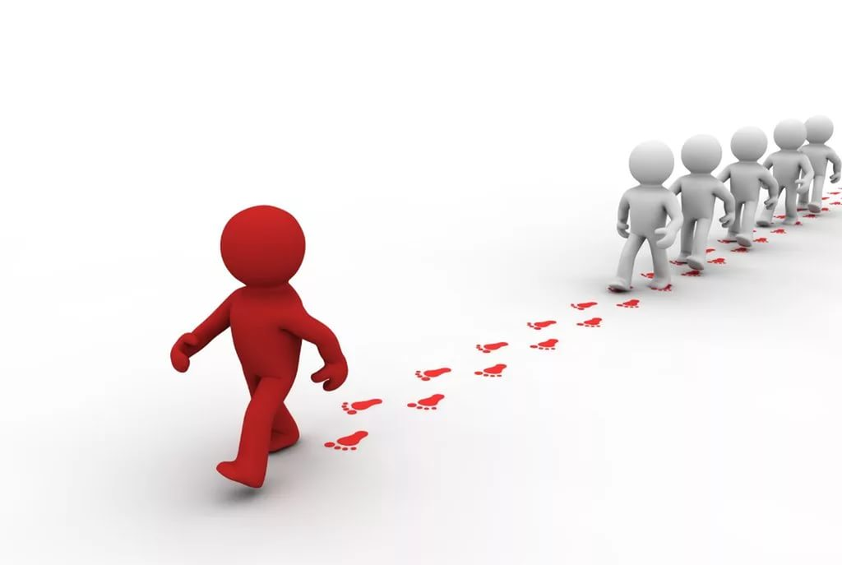
Итак, лидерство - это тип управленческого взаимодействия, основанный на наиболее эффективном для данной ситуации сосуществовании различных источников власти и направленный на достижение целей организации.

Slide 14
Лидерство рассматривается как процесс и как свойство.

Slide 15

Лидерство как процесс предполагает наличие влияния.
Это неформальное влияние на членов группы с целью управления и координации ее действий для достижения целей.
Это неформальное влияние на членов группы с целью управления и координации ее действий для достижения целей.

Slide 16
Исходя из этого, широкое понимание ЛИДЕРСТВО включает:
влияние на постановку целей и определение стратегии развития;
влияние согласованного поведения на достижения целей;
влияние на групповую поддержку;
влияние на организационную культуру.
С позиции процесса ЛИДЕРСТВО считается наиболее приемлемым как понятие к менеджменту.

Slide 17


Как свойство лидерство представляет собой набор характеристик или систему качеств, принадлежащих тем, кто осуществляет не принудительное влияние.

Slide 18
К наиболее существенным из них относятся следующие:
1. Физическая и эмоциональная выносливость. Лидерство – это тяжелая работа, поэтому лидер должен обладать выносливостью значительно выше среднего.
2. Понимание назначения организации и направления ее деятельности. Лидер должен иметь цели и воодушевлять других на их достижение.
3. Энтузиазм. Хорошие лидеры часто считаются «одержимыми» Их энтузиазм так или иначе трансформируется в господство и влияние.
4. Дружелюбие и привязанность. Лидерам необходимо, чтобы им симпатизировали ведомые, если они хотят воздействовать на последних.
5. Профессионализм. Личная эрудиция, знание и умение разрешать проблемы вызывают расположение к ведомым.
6. Порядочность. Лидеры должны заслуживать доверие.

Slide 19
Лидерство – это способность оказывать влияние на отдельные личности и группы, направляя их усилия на достижение целей организации
(М. Мескон, М.Альберт, Ф. Хедоури).

Slide 20

Сущность лидерства – это умение самостоятельно принимать решения в рамках идейно структурированной системы, а не зависит от решения или мнения одного человека, а также умение самому быть автором, генератором идеи и воплощать ее в жизнь.

Slide 21
Проявления и характер лидерства зависит от многих факторов. Среди них главную роль играют личные качества человека, не только руководителя, но и каждого из членов группы. Поэтому, в лидерстве важная роль принадлежит психологическим особенностям человека
Возникновение отношений лидерства обусловливают такие черты характера, как честность, уверенность, оптимизм, энтузиазм, порядочность, уверенность, настойчивость и т.п.
Но нельзя связывать лидерство только с индивидуальными особенностями человека. Это явление групповой деятельности и проявления отношений, возникающих в процессе этой деятельности.

Slide 22

Лидер — это личность, за которой все остальные члены группы признают право брать на себя наиболее ответственные решения, затрагивающие их интересы и определяющие направление и характер деятельности всей группы.

Slide 23

2.Функции лидера в процессе реализации управленческой деятельности
Функция менеджмента – это вид управленческой деятельности, направленный на решение конкретной задачи управления, который осуществляется специальными приемами и методами.

Slide 24
Выделяют конкретные и общие функции управления.
Конкретные это те функции, которые включают в себя управление какой-либо сферы:
1. производственные функции управления (обеспечение сырьем, технологические, организации труда и т. п.),
2. экономические функции по обслуживанию производства,
3. функции управления научно-техническим прогрессом и др.

Slide 25
Прогнозирование и планирование – определение целей деятельности, средств и методов их достижения, составление планов-прогнозов, стратегического плана, планов экономического, научно-технического и социального развития.
Общие функции менеджмента включают в себя
те виды деятельности, которые осуществляются менеджером в любой сфере.

Slide 26

Организация - формирование структуры управления, обеспечение связи (коммуникации) между объектом и субъектом управления.

Slide 27
Координация и регулирование - обеспечение согласованности в работе всех звеньев системы управления (подразделений, руководителей, управленческого персонала), поддержание стабильной работы производства.

Slide 28
Мотивация - активизация работающих с целью побуждения их трудиться для выполнения целей, поставленных в планах, создание условий для творческой работы и поддержания постоянной заинтересованности персонала в результатах труда.

Slide 29

Контроль, учет и анализ - количественная и качественная оценка и учет результатов труда путем проверки и анализа всех сторон деятельности и их анализа.

Slide 30

Характерной особенностью общих функций управления является их взаимосвязь и взаимопроникновение.

Slide 31
Функция «стратегического планирования»
Выбор целей и стратегий развития предприятия и коллектива, планирование методов реализации поставленных целей, выбор и внедрение необходимых новшеств, инноваций.

Slide 32
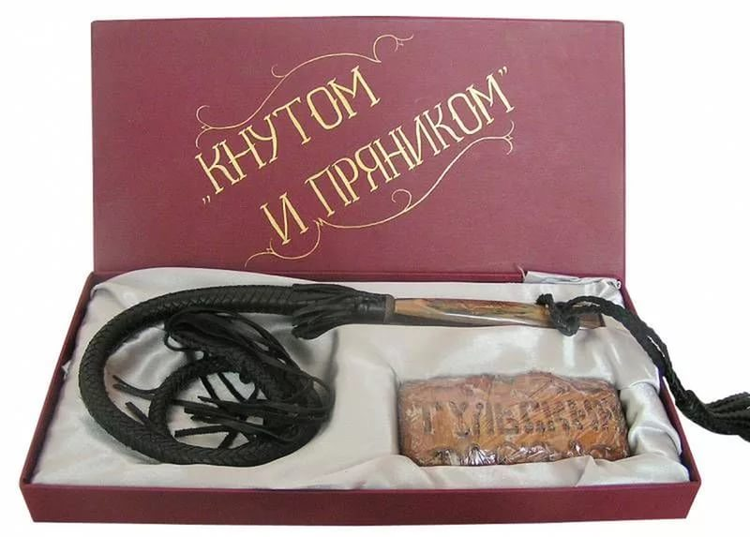
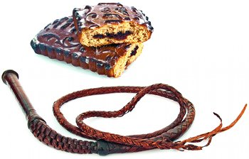
Администраторская функция.
В обязанности руководителя входят не только вопросы стратегического плана, но и чистое администрирование, обозначающее директивные способы общения руководителя с подчиненными.

Slide 33
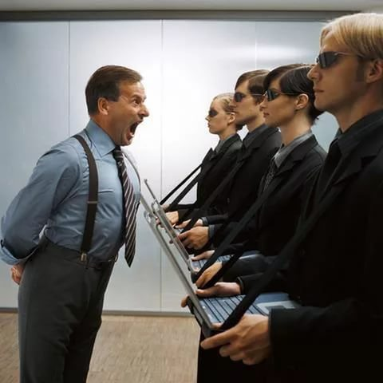
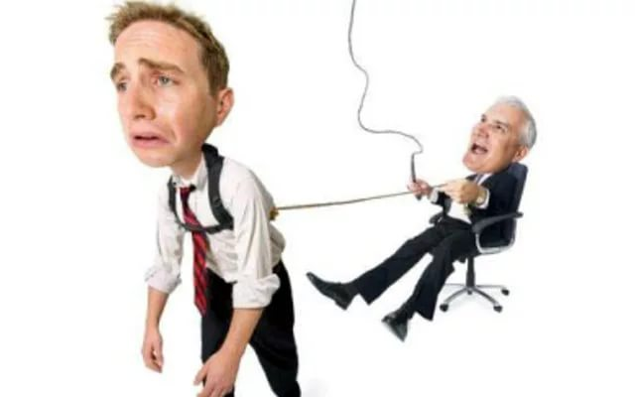
Коммуникативно-регулирующая функция.
Установление благоприятных отношений руководителя с подчиненными.

Slide 34
Лидеры влияют на социализацию индивидов, но их на практике трудно выявить.
Существует два основных метода выявления лидера в конкретной группе:
1. путем опроса членов группы - выяснить, кому они отдают предпочтение как наиболее влиятельному лицу в выборе направлений деятельности группы (метод самодоклада);
2. путем наблюдения - попросить сторонних наблюдателей назвать тех членов группы, которые имеют наибольшее влияние на других, или зарегистрировать относительную частоту успешных актов влияния одних членов группы на других (метод наблюдения).

Slide 35

Роль лидера в условиях глобализации рынка
Современный менеджер - это философ, инженер, врач, и артист в одном лице, но в одном работнике редко «уживаются» исполнительские и творческие способности, и задача менеджера — найти разумное соотношение между «свободными художниками», не подчиняющимися никакой дисциплине (кроме дисциплины неординарного мышления), и «рабочими лошадками», добросовестно везущими свой воз.

Slide 36
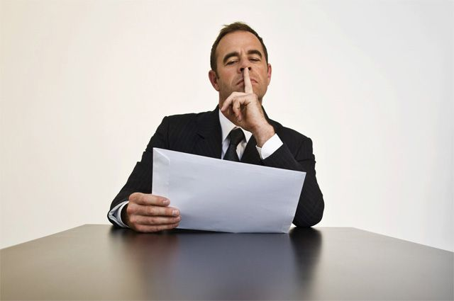
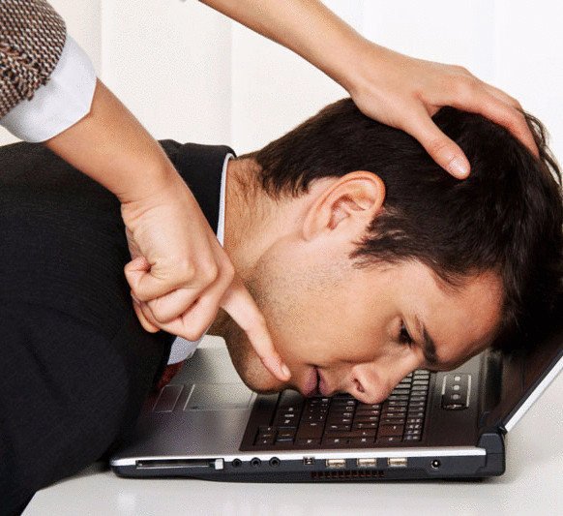
Проблема менеджера состоит также и в том, чтобы научиться терпеть неуживчивых и амбициозных творцов. Опыт показывает, что эта задача разрешима, а наградой за «терпение» являются инновации в области менеджмента и других областях бизнеса.

Slide 37
Тенденция развития современного менеджмента такова, что более жизнеспособными становятся те модели, которые способны обеспечить в полной мере раскрытие творческого потенциала отдельного человека и целого коллектива.

